Slide 1
















DÍA MUNDIAL CONTRA EL SÍNTOMA DEL ICTUS 29 DE OCTUBRE 2021
Píldora nº 237.1
1/2 2021
¿Qué es un ictus?
Un ictus se produce cuando la sangre no llega al cerebro debido a la obstrucción o rotura de un vaso sanguíneo. Como consecuencia, las células del cerebro no reciben el oxígeno ni los nutrientes que necesitan para funcionar y aparecen los síntomas. Pasados unos minutos, estas células empiezan a morir y el daño es irreparable.
La rapidez es fundamental para dar un tratamiento específico a la persona afectada.
¿Cómo reconocer un ictus?
Síntomas más representativos
Otros síntomas
Dificultad para hablar repentinamente
Boca torcida de manera repentina (parálisis facial)
Pérdida brusca de fuerza y sensibilidad en un brazo
Hormigueo en la cara, brazo, pierna o un lado del cuerpo y debilidad repentina
Dificultad para caminar, pérdida de equilibrio o coordinación
Dolor de cabeza muy intenso sin causa conocida
Pérdida de visión en un ojo
¿Qué hacer si detectas estos síntomas?
Actúa con rapidez. Llama inmediatamente al 061. El tiempo es vital para reducir las secuelas de un ictus.
El 061 activará el “código ictus”.
¿Qué no hacer?
Esperar a ver si pasan los síntomas.
No avisar a familiares o amistades.
Ir conduciendo al hospital.
SEPRUS (Servicio de Prevención de Riegos Laborales) http://recursoshumanos/prevencion. E-mail: seprus@us.es
1 de cada 4 personas sufrirá un ictus.
Primera causa de muerte en la mujer.
Segunda causa de muerte en el mundo.
Actúa rápido. Recibirás tratamiento a tiempo y podrás evitar un alto grado de discapacidad y dependencia. ¡De ti depende!

Slide 2
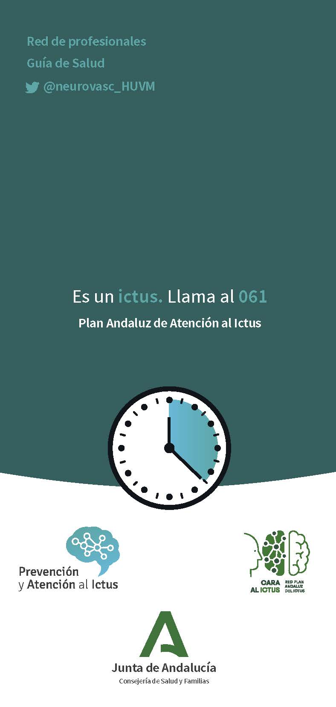








DÍA MUNDIAL CONTRA EL SÍNTOMA DEL ICTUS 29 DE OCTUBRE 2021
Píldora nº 237.1
2/2 2021
LA PREVENCIÓN ES LA CLAVE
Factores de riesgo modificables más habituales
Hipertensión: es una de las principales causas de ictus. Debe medirse periódicamente, y estar por debajo de 140/90.
Diabetes: contribuye también al daño vascular. Controlar con el personal médico.
Colesterol alto: aumenta el riesgo de obstrucción de las arterias.
Inactividad física y obesidad, que aumentan el riesgo de enfermedades cardiovasculares.
Hábitos de vida saludables para prevenir el ictus
Evitar el consumo de tabaco, alcohol y drogas.
Aumentar la actividad física diaria y reducir el tiempo de estar sentado.
Seguir una dieta rica en verduras y frutas.
Reducir el consumo de sal, azúcares, grasas saturadas y comidas procesadas.
Enlace a la información de la Junta de Andalucía
Enlace al Plan andaluz de atención al ictus
Enlace al folleto de la Junta de Andalucía
Enlace al video de YouTube de la Junta de Andalucía
SEPRUS (Servicio de Prevención de Riegos Laborales) http://recursoshumanos/prevencion. E-mail: seprus@us.es

